Slide 1


Medição da Tensão interfacial na síntese do Biodiesel
Lucas Rangel Freire
7º Período Engenharia Mecânica
Apresentação SIAc - 2017

Slide 2
Objetivo
Medir tensão interfacial entre dois líquidos.
Relevância
Com o valor tensão interfacial será possível determinar o tipo de escoamento. Assim pode-se alterar outros parâmetros, afim maximizar a produção.

Slide 3
Biodiesel
-Mamona
-Soja
-Girassol
-etc
Óleo Vegetais
Biodiesel
+Catalisador
Transesterificação
Etanol
Glicerol
-ou Metanol

Slide 4
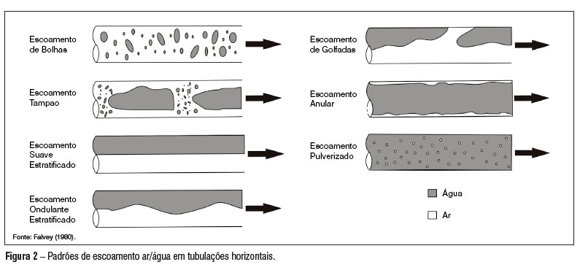
Tipos de Escoamento bifásicos
IMAGEM OBTIDA NA INTERNET
https://www.google.com.br/url?sa=i&rct=j&q=&esrc=s&source=imgres&cd=&ved=0ahUKEwjutYGr8YTXAhVROZAKHf3lA0YQjRwIBw&url=http%3A%2F%2Fwww.scielo.br%2Fscielo.php%3Fscript%3Dsci_arttext%26pid%3DS1413-41522011000400005&psig=AOvVaw1jl20JJRWzaxa2edh_gHgl&ust=1508783888040425

Slide 5
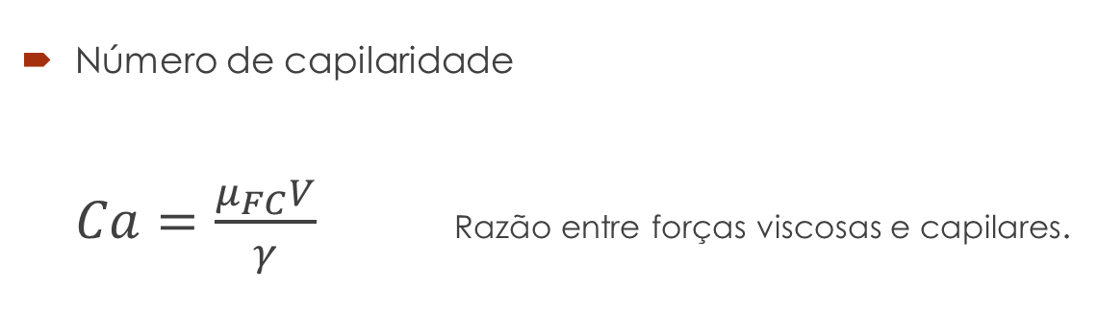
Síntese do biodiesel em microrreatores.
Número de capilaridade $Ca=\frac{μ_{FC}V}{γ}$ Razão entre forças viscosas e capilares.

Slide 6
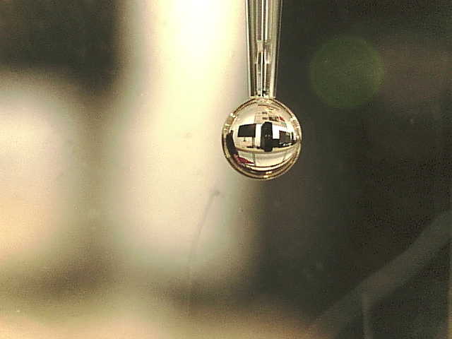
Método da Gota Pendente

Slide 7
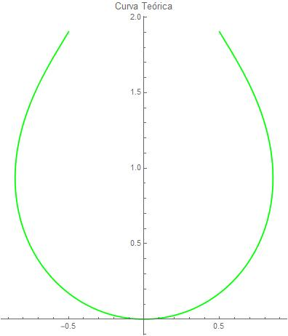
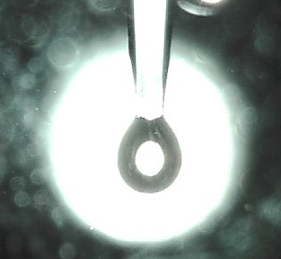
Gota Experimental
Gota Teórica
Câmera
Wolfram Mathematica

Slide 8
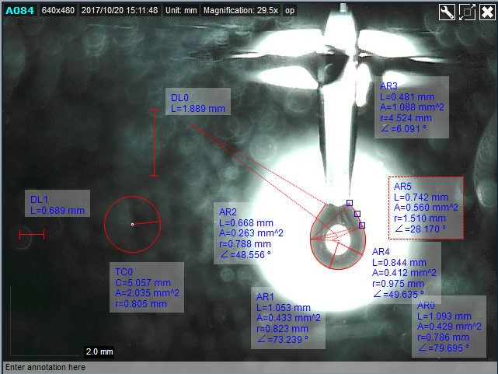
Medidas da Gota

Slide 9
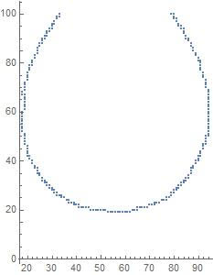
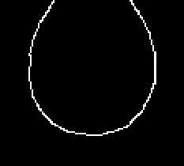
Estudo de extração do contorno da gota
Contorno da Gota

Slide 10

EQUAÇÕES
$\frac{dθ}{d\overline{s}}=2+β\overline{z}−\frac{\sin{θ}}{\overline{x}}$
$\frac{d\overline{x}}{d\overline{s}}=\cos{θ}$
$\frac{d\overline{z}}{d\overline{s}}=\sin{θ}$
$$\overline{x}\left(0\right)=\overline{z}\left(0\right)=\overline{s}\left(0\right)=0$$
Video.avi

Slide 11
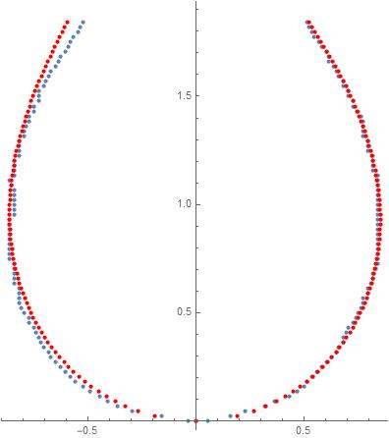
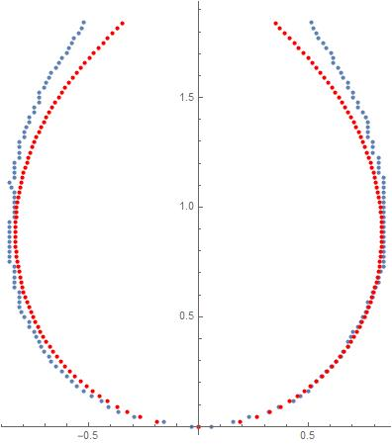
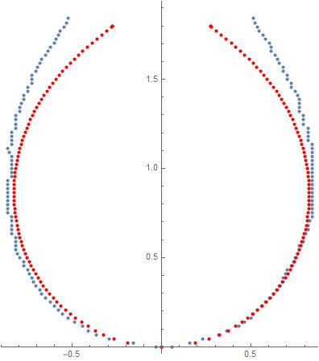
Ajustando da Curva teórica
Curva Experimental
Curva teórica

Slide 12

$$β=\frac{∆ρgb^{2}}{γ}$$

Slide 13
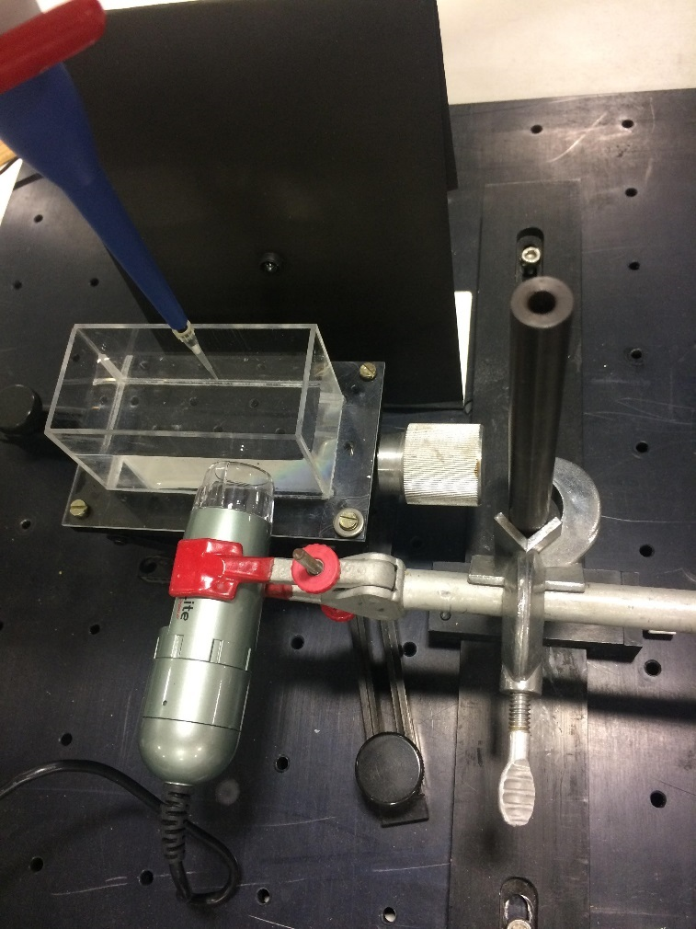
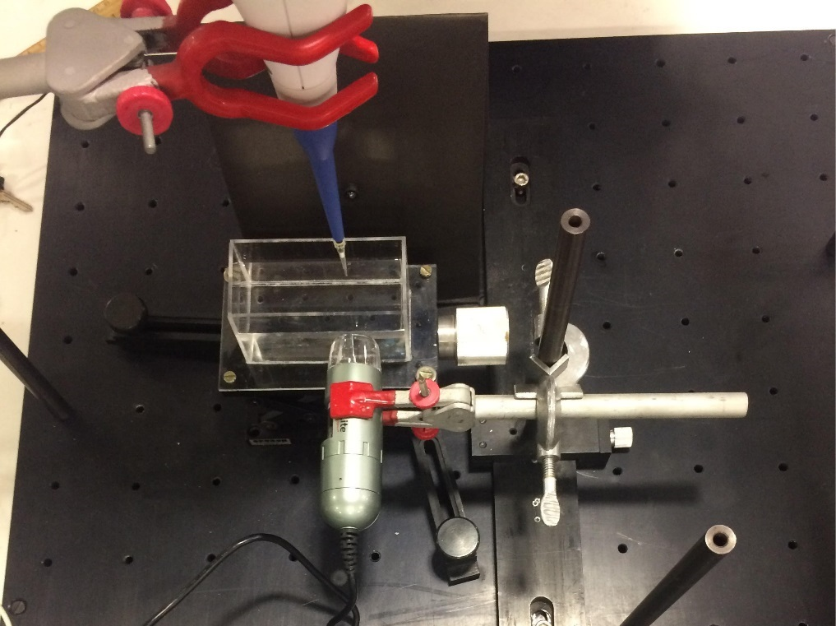
Bancada Experimental

Slide 14
PERSPECTIVAS PARA O FUTURO
Validar os resultados com os dados na literatura
Análise Estatística
Medição da tensão interfacial com o controle da temperatura
Medição da tensão interfacial com adição de catalisado e em função do tempo.
Usar no estudo do biodiesel.

Slide 15
Obrigado!

